Slide 1
Chương 2. Tổng quan Hệ điều hành
2.1 Tổng quan
2.2 Chức năng
2.3 Các thành phần (Modules)
2.4 Các dịch vụ
2.5 Lời gọi hệ thống (System call)
2.6 Cấu trúc Hệ điều hành
2.7 Phân loại Hệ điều hành
2.8 Lịch sử phát triển Hệ điều hành

Slide 2

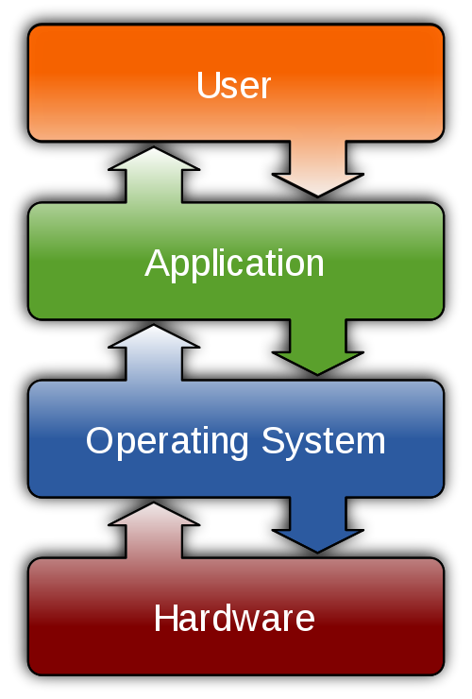
2.1 Tổng quan
1. Mô hình trừu tượng máy tính

Slide 3
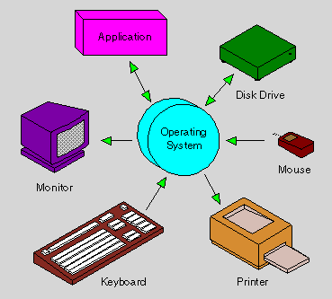
2. Khái niện Hệ điều hành
Hệ thống các chương trình :
Ở giữa phần cứng và môi trường giao tiếp với user (user và MT).
Quản lý, cấp phát tài nguyên.
Cung cấp các dịch vụ.
Môi trường sử dụng các dịch vụ
CH1 Tổng Quan HĐH

Slide 4
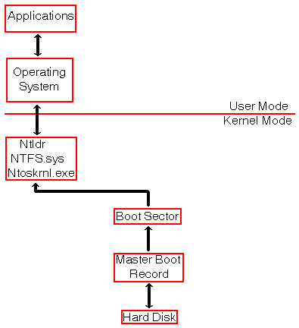
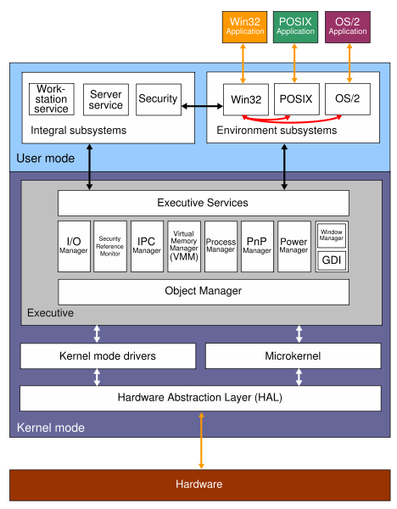
3. Mode hoạt động.
CT trong HT hoạt động theo 1 trong 2 mode sau đây.
User mode : hoạt động theo sự đk của User.
Kernel mode : hoạt động theo sự đk của phần cứng hoặc HĐH.
VD : khởi động HĐH Windows 9x
Khởi động MT.

Slide 5
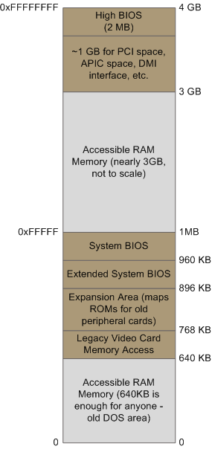
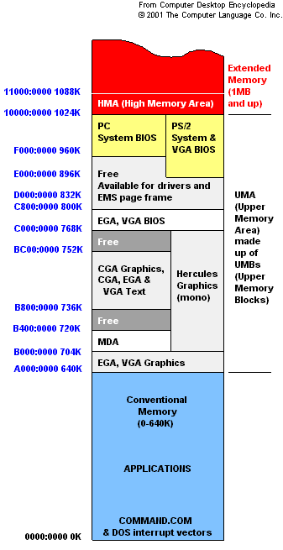
2.2 Chức năng
Tổ chức, quản lý và phân phối tài nguyên
VD :
bộ nhớ trong Windows
bộ nhớ trong MS DOS

Slide 6

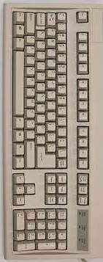
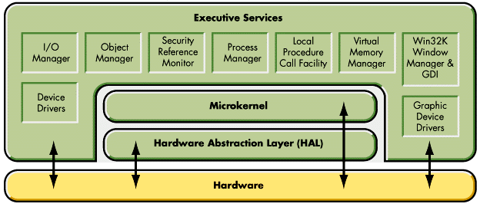
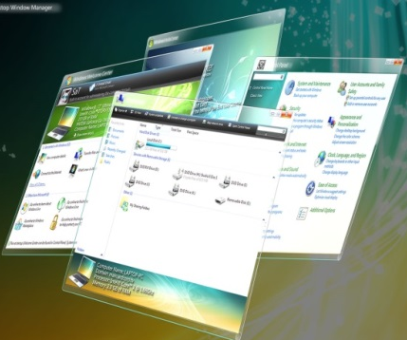

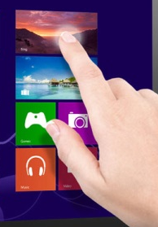
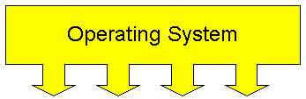
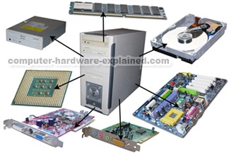
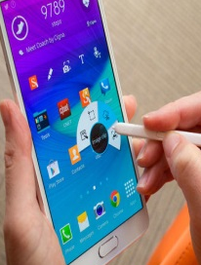
2. Giả lập máy tính mở rộng
Cung cấp các dịch vụ
Cung cấp giao tiếp logic cho user sử dụng các dịch vụ
Biến đổi các yêu cầu của user thành các tín hiệu đk phần cứng
Che giấu hoạt động và data hệ thống

Slide 7
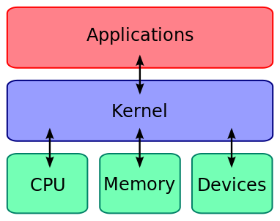
2.3 Các thành phần (Modules)
1. Quản lý tiến trình (Process).
2. Quản lý bộ nhớ (Main Memory).
3. Quản lý hệ thống tập tin (File System).
4. Quản lý nhập xuất (I/O).
5. Quản lý thiết bị lưu trữ (Secondary-storage).
6. Quản lý mạng (Networking).
7. Hệ thống bảo vệ (Protection System).
8. Hệ thông dịch lệnh (Commander-Intpreter System)

Slide 8
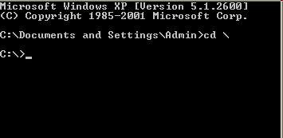
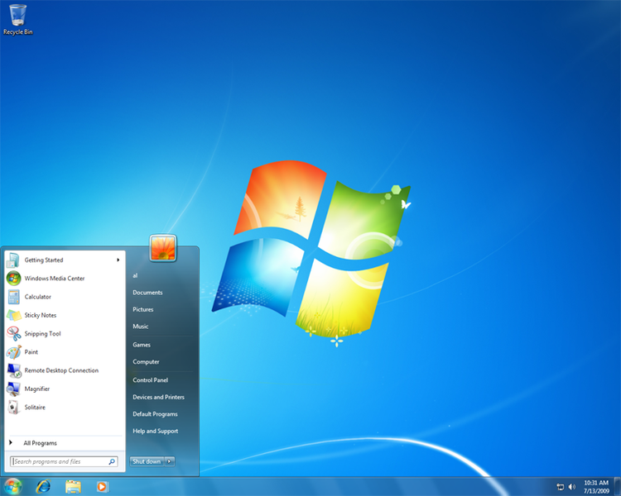
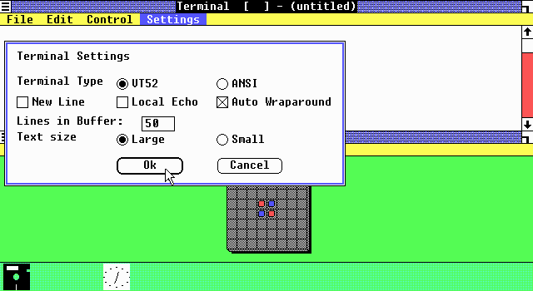
2.4 Các dịch vụ
1. Giao tiếp với người sử dụng (User Interface – UI).
Command Line (CLI)
Graphics User Interface (GUI)

Slide 9



2. Thực thi chương trình (Program execution).
Nạp CT vào bộ nhớ
Thực thi CT
Hủy CT

Slide 10
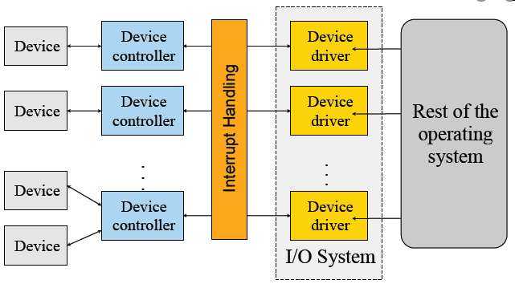
3. Hoạt động xuất nhập (I/O operations).
TB I/O

Slide 11
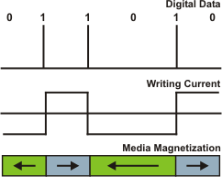
File I/O
…
1000111001010101010001000001000000100

Slide 12

4. Quản lý hệ thống File (File-system manipulation).
Cách thức tổ chức lưu trữ thông tin
1000111001010101010001000001000000100
FILES

Slide 13
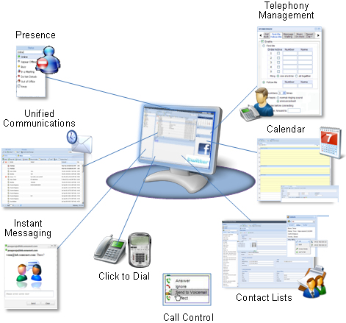
5. Truyền (thông tin) tin (Communications).
Các thành phần trong 1 máy tính
Máy tính với máy tính (kết nối trực tiếp)
Các máy tính trong mạng
...

Slide 14
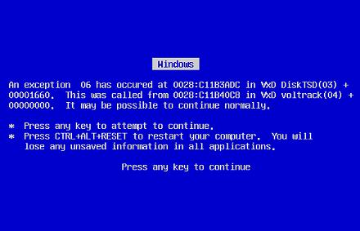
6. Xác định và xử lý lỗi (Error detection).
Lỗi của hệ thống
Lỗi CT

Slide 15
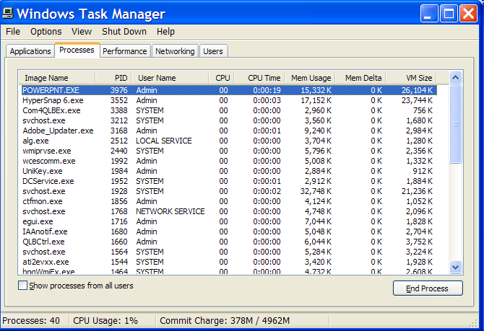
7. Các dịch vụ hệ thống
- Cấp phát tài nguyên
- Kiểm toán
- Bảo vệ và an toàn hệ thống
- …

Slide 16
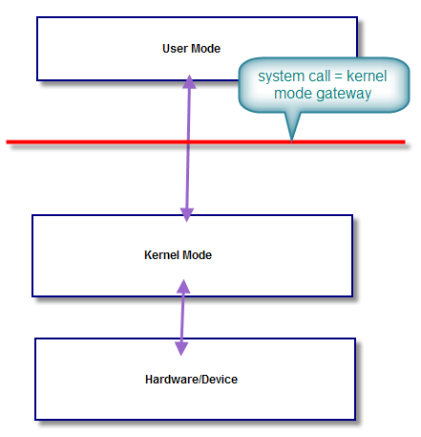

2.5 Lời gọi hệ thống (System call)
Kn: Lời gọi hệ thống phát sinh khi tiến trình sử dụng các dịch vụ do OS cung cấp.

Slide 17
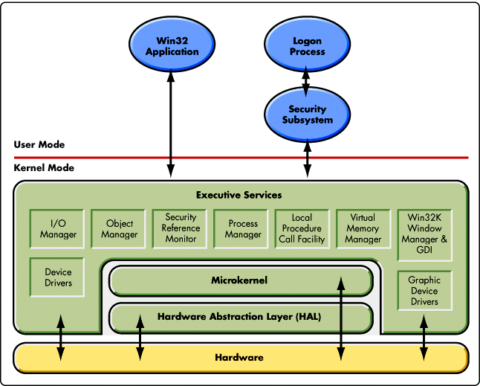
Lời gọi hệ thống trong Windows

Slide 18
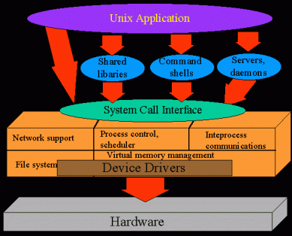
Lời gọi hệ thống trong Unix

Slide 19

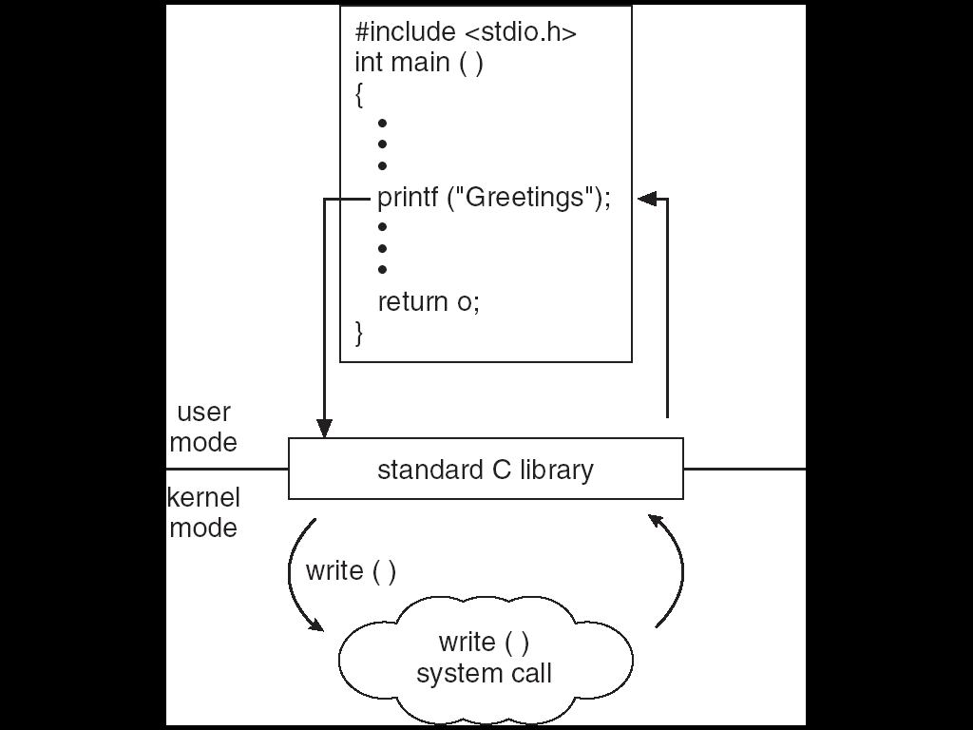
VD : thực thi open() thực thi printf()
VD : copy 1 File thành 1 File khác. Một chuỗi System call sinh ra như sau
Nhập tên File copy
Nhập tên File xuất
Mở File copy
Khởi tạo File xuất
Đọc từ File copy ghi vào File xuất
Đóng File
Kết thúc
Cung cấp bởi dịch vụ quản lý File

Slide 20

Lời gọi hệ thống thực hiện thông qua các phương pháp chuyển tham số
Các phương pháp chuyển tham số : 3 phương pháp phổ biến
1. Tham số được đặt vào trong thanh ghi
2. Tham số lưu trong bộ nhớ và địa chỉ của vùng nhớ đặt trong thanh ghi
3. Tham số lưu trong Stack
Rountine A
Rountine B
par1
Stack

Slide 21
Dạng của lời gọi hệ thống.
Điều khiển tiến trình
Quản lý File
Quản lý thiết bị
Thông tin
Truyền tin
…

Slide 22
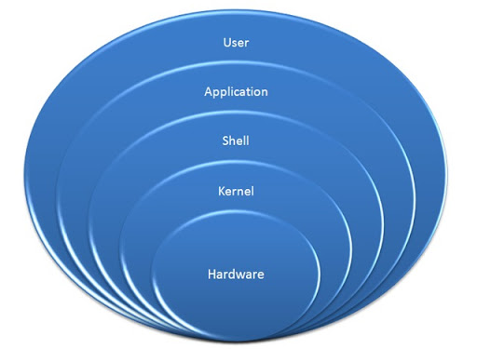
2.6 Cấu trúc Hệ điều hành
Cấu trúc tổng quát

Slide 23

1. Cấu trúc đơn giản : HĐH MS DOS

Slide 24


2. Cấu trúc phân lớp
HĐH Unix
CH1 Tổng Quan HĐH

Slide 25

3. Cấu trúc Modules của Solaris

Slide 26

4. Máy ảo (Virtual machine)

Slide 27

Cấu trúc máy ảo trên Linux

Slide 28

5. Máy ảo Java

Slide 29
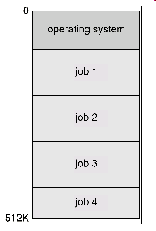
2.7 Phân loại Hệ điều hành
1. Theo Lô (Batch System).
Job-tiến trình
Tuần tự
Các hệ thống điều khiển tự động

Slide 30
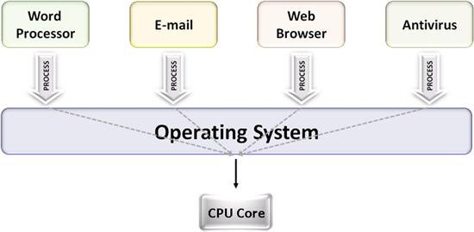
2. Đa chương (Multipogramming).
Nhiều tiến trình hoạt động cùng lúc

Slide 31
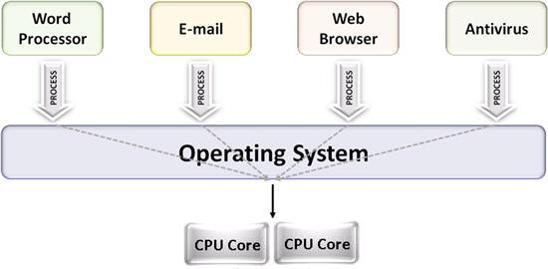
3. Đa xử lý (Multiprocessing).
Hệ thống có nhiều đơn vị xử lý độc lập

Slide 32
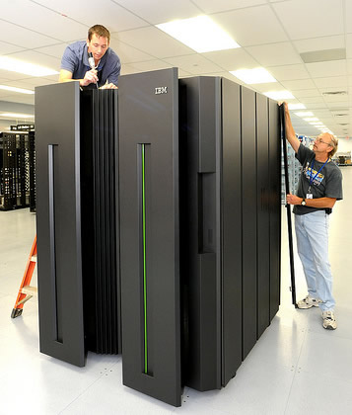
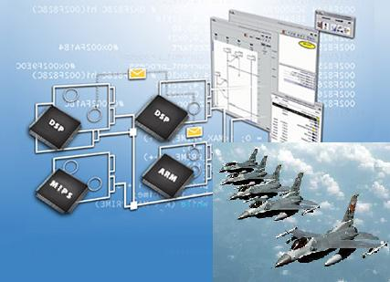
4. Theo thời gian thực (Real-Time).
Tương đối
Tuyệt đối
Các hệ thống giao dịch

Slide 33
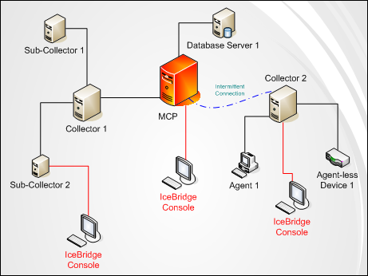
5. Hệ thống Phân bố-Cluster
Gồm nhiều máy tính
Mỗi máy tính có vai trò như TB đơn

Slide 34
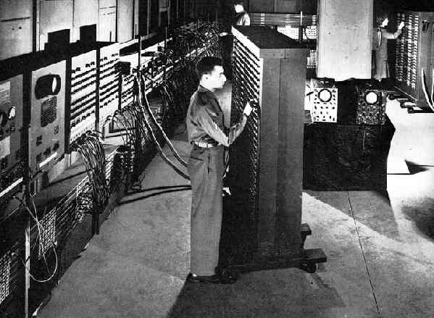
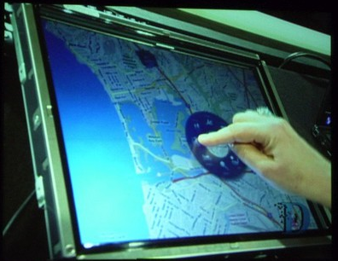
2.8 Lịch sử phát triển Hệ điều hành
1. Điều hành máy tính trực tiếp.
Thao tác trên mạch
2. Monitor.
Bìa đục lỗ
Chương trình hướng dẫn (monitor)
Hoạt động (I/O) theo yêu cầu của bìa đục lổ
Phát hiện và xử lý lỗi
3. Monitor với kỹ thuật Off-line.
Kỹ thuật Off-line : xử lý thao tác I/O trên máy tính khác và chuyển kết quả
cho Monitor
4. Kỹ thuật kênh và ngắt (Interrupt).
Bổ sung 2 TB kênh và ngắt : kênh nối TB với bộ nhớ; ngắt (ngắt cứng)
Xử lý I/O đồng thời nhờ kênh và ngắt
5. Hệ điều hành ban đầu.
Monitor với kỹ thuật Off-line
Kênh và ngắt
Bổ sung các Modules
Đơn nhiệm
6. Hệ điều hành hiện nay

Slide 35
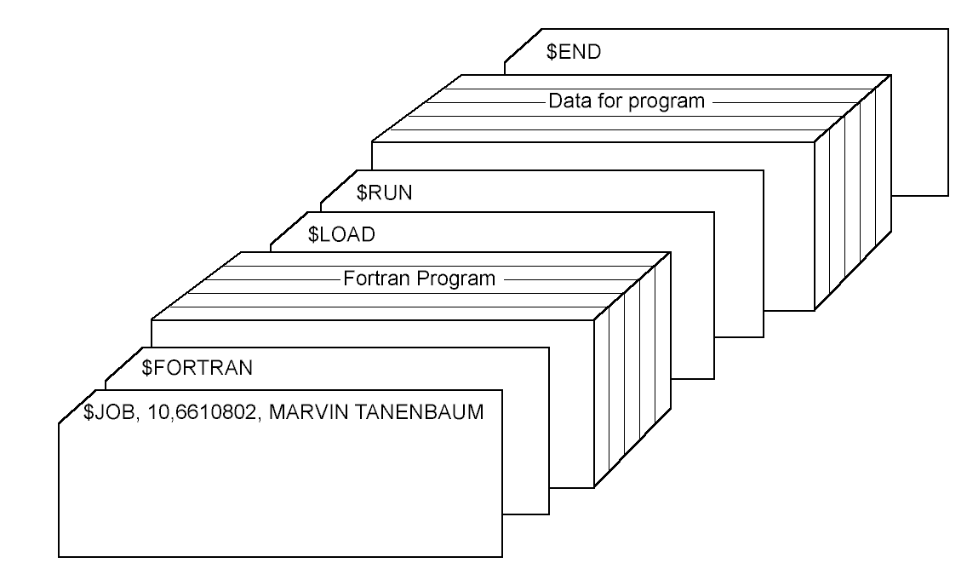
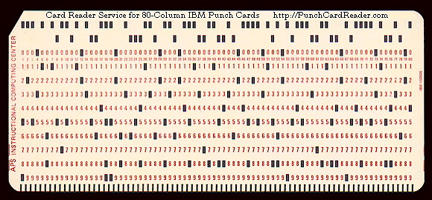
Bìa đục lỗ

Slide 36

Early batch system
  bring cards to 1401
  read cards to tape
  put tape on 7094 which does computing
  put tape on 1401 which prints output

Slide 37
